Slide 1
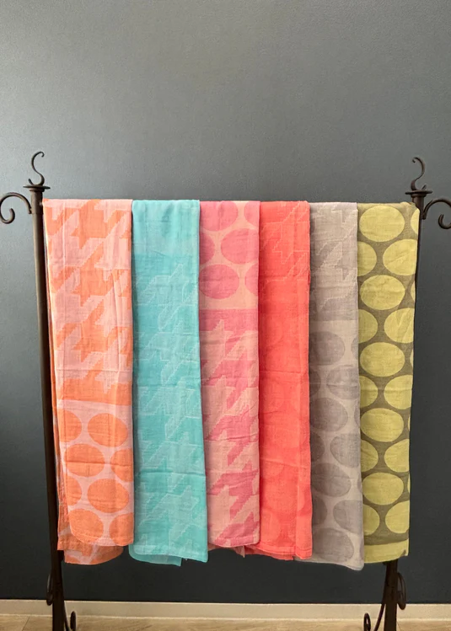
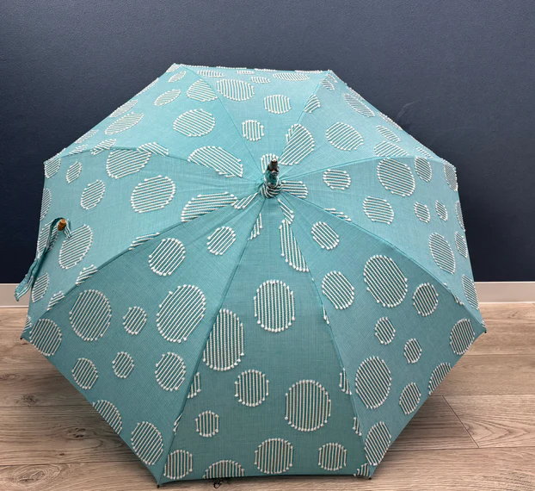
Hira Ten 藤井 恵理子様
播州織の日傘とストールに出会えて、本当に感謝しています。ストールは夏は涼しく、冬は暖かく、肌にスルッと馴染む心地よさがあり、とても気持ちが良いです。日傘も愛用していますが、新作の水玉シリーズはスパンコールのきらめきが加わり、華やかで見栄えも抜群です。
特に私の好きなみどり色を選ぶことができ、大変気に入っています。
この夏は日焼け対策として、首にストールを巻き、日傘を差して歩いています。
ファッションが大好きな私にとって、どうしても気になる存在で、思い切って購入しましたが、商品は期待以上に素晴らしいものでした。しっかりした造りで長く使えることも気にいっています！
本当におすすめできる逸品ですので、ぜひ皆さんにもお試しいただきたいです！
自分に合う色も一緒に考えてくれるHiraTenの藤井恵理子さんを、心より推薦致します！
株式会社サンビエン 常務取締役望月みどり

